Slide 1

Выпускная квалификационная работа бакалавра «Программа анализа видеопотока для выявления ситуаций на автомобильных дорогах»
Волгоградский государственный технический университет
Кафедра САПРиПК
Исполнитель:
студент группы ИВТ-464
Сулицкий М.В.
Научный руководитель:
д.т.н., проф. Садовникова Н.П.

Slide 2
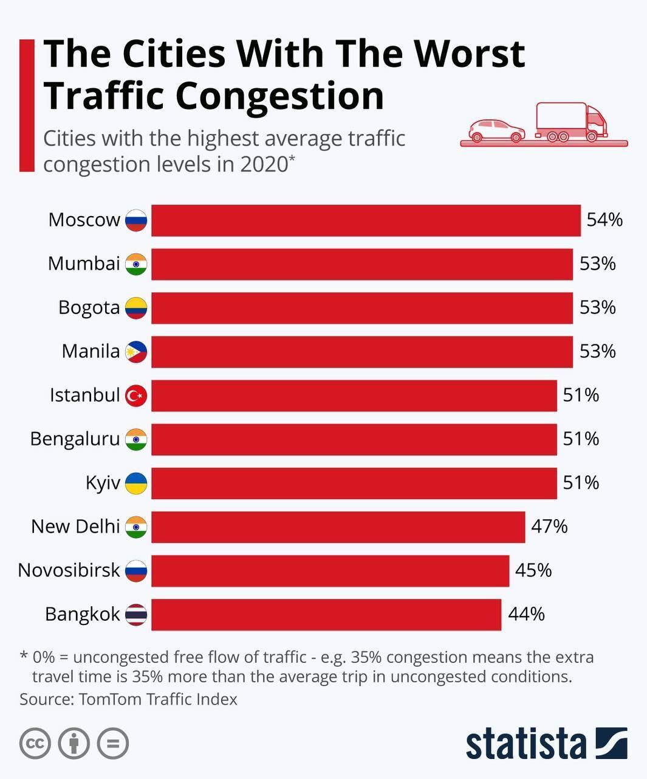
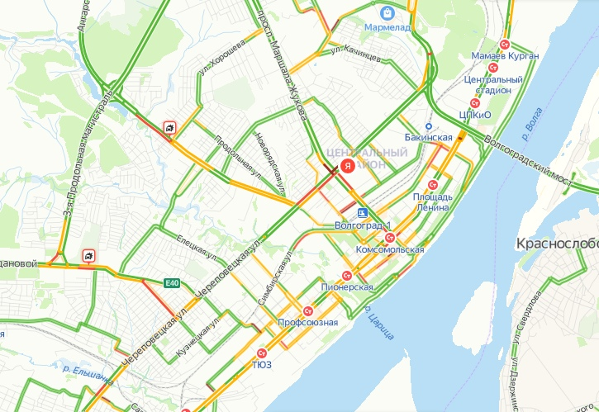
Актуальность

Slide 3
Цель и задачи работы
Цель: Разработать программный комплекс для анализа ситуаций на автомобильных дорогах на основе данных видеонаблюдения
Задачи:
Изучение подходов к мониторингу перемещений транспортных средств на основе анализа данных видеонаблюдения.
Анализ существующих решений для определения положения и характера движения транспортных средств посредством автоматического анализа видеопотока.
Проектирование распределенного модуля управления информацией с видеокамер и дальнейшего выявления ситуаций на автомобильных дорогах.
Разработка и тестирование программного комплекса для выявления ситуаций на автомобильных дорогах на основе данных видеонаблюдения.

Slide 4
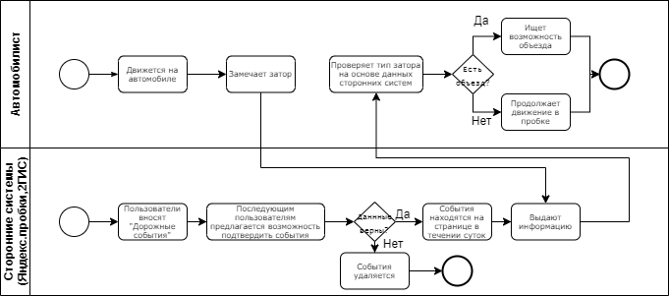
Существующий процесс анализа и выявления дорожных ситуаций (AS-IS)

Slide 5
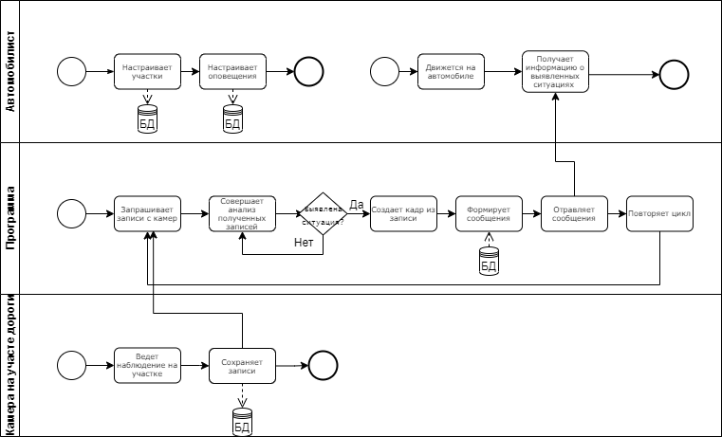
Автоматизированный процесс анализа и выявления дорожных ситуаций (TO-BE)

Slide 6
Анализ существующих решений
Критерий\решение | Яндекс.Карты | Google Карты | 2ГИС
Актуальность пробок | + | +/– | +
Уязвимость системы транслирования пробок | – | + | –
Добавление дорожных событий | + | + | +
Удобство добавления дорожных событий | + | – | +
Информативность дорожных событий | + | – | +
Добавление комментариев к дорожным событиям | + | – | +
Добавление фото к дорожным событиям | – | – | +/–
Ограничение на добавление дорожных событий | + | +/– | –
Скорость оповещения пользователей | – | – | +

Slide 7
Пользовательские требования
Возможность выбора участка с камерами видеофиксации из имеющегося списка;
Возможность выбора типа выявляемых дорожных ситуаций;
Получение сообщений в режиме реального времени.

Slide 8
Требования к модулю получения записей
обращаться с помощью запросов, к камерам видеофиксации города Волгограда, получать видео формата .mp4 длительностью не более десяти секунд;
отправлять полученные записи в общее БД/в БД со ссылкой на файл в облачном хранилище;
создавать запись в БД с указанием названия участка и временем начала и окончания записи полученного видеофайла;
записи с обработанными видеофайлами удалять из БД.

Slide 9
Требования к модулю анализа видеопотока
с помощью запросов, обращаться к записи в БД с видеофайлом и получать его на обработку;
скачивать видеофайл из облачного хранилища по ссылке, хранящейся в БД;
анализировать каждый кадр полученного видеофайла и выявлять дорожные ситуации;
при выявлении дорожной ситуации создавать изображение формата JPEG;
при неуспешном анализе, на выявление дорожной ситуации, видеопотока, переходить к следующей записи в БД;
сохранять изображение/ссылку на изображение в БД;
указывать в имени сохраненного изображения наименование участка, время выявления дорожной ситуации и тип выявленной дорожной ситуации.

Slide 10
Требования к модулю отправления сообщения пользователю
с помощью запросов, обращаться к записи в БД с изображением и получать его для дальнейшего создания сообщения;
сравнивать данные записи сохраненного кадра с выявленной ДС и запись пользователя с его заполненными данными;
при успешном сравнении, получать название участка, время выявления ДС и тип ДС из записи в БД;
при неуспешном сравнении, ожидать появления новой записи в БД;
создавать сообщение и вставлять в него изображение в несжатом виде, наименование участка, время выявления ДС и тип выявленного ДС;
отправлять созданное сообщение.

Slide 11
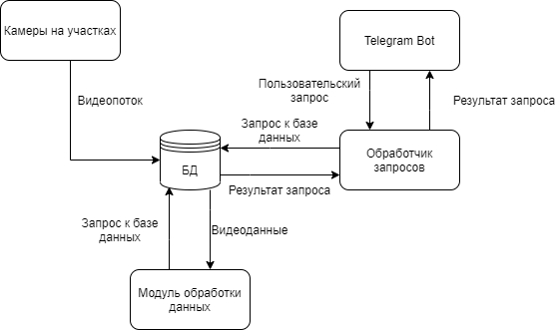
Архитектура разрабатываемого ПО

Slide 12
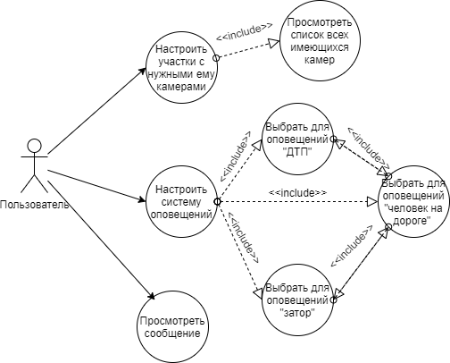
Диаграмма вариантов использования модуля информирования пользователя

Slide 13
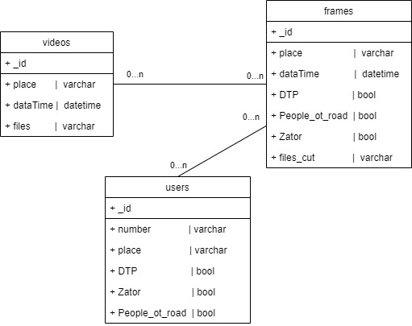
Структура Базы Данных

Slide 14
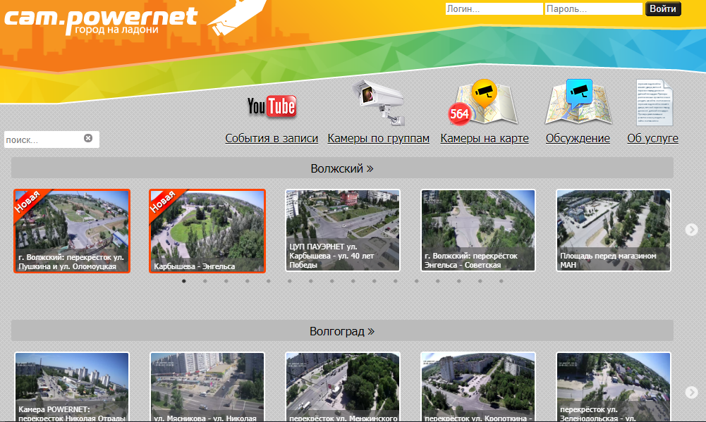
Данные для анализа видеопотока

Slide 15
Исследование исходных данных
День/час | 8 | 9 | 10 | 11 | 16 | 17 | 18 | 19
Понедельник | + | + | + | + | +/- | + | + | +/-
Четверг | + | + | + | - | +/- | + | + | +/-
Пятница | + | + | + | +/- | + | + | + | -
Пропущенные ячейки часов обозначают отказ от данных, в связи с их нерентабельностью на фоне остальных.

Slide 16
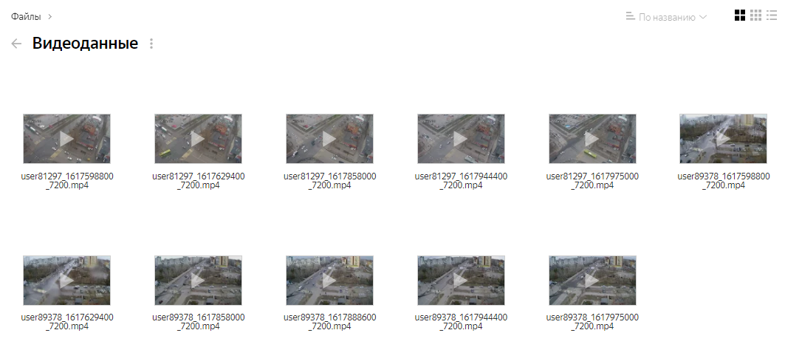
Описание датасета
≈ 22 часа записи ≈ 10 Гб

Slide 17
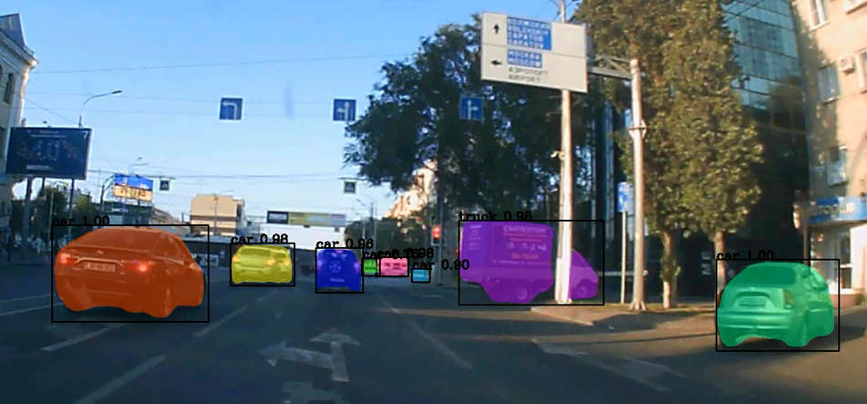
Mask - RCNN

Slide 18
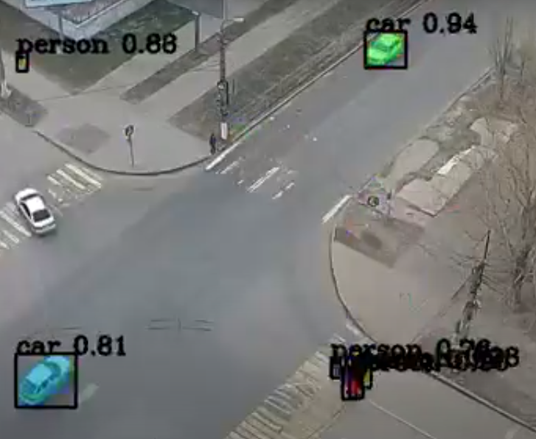
Mask - RCNN
18

Slide 19
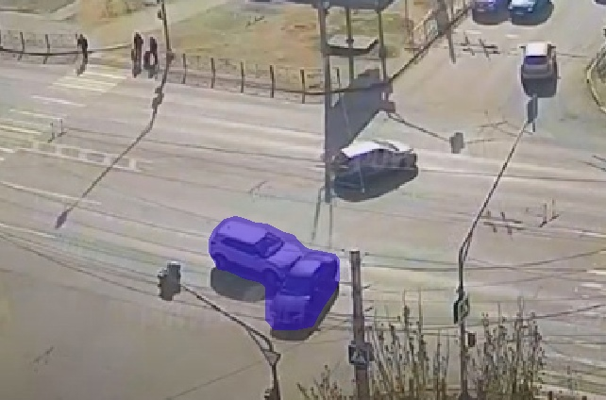
Типы выявляемых дорожных ситуаций:
Дорожно-транспортное происшествие (ДТП)
19

Slide 20
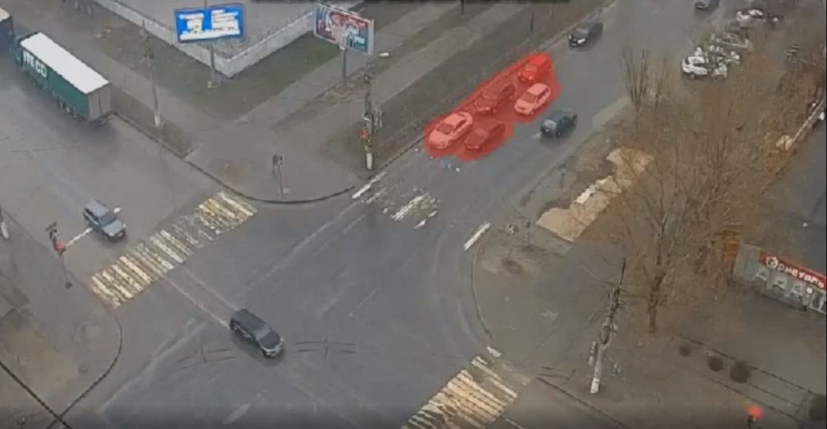
Типы выявляемых дорожных ситуаций:
Затор на дорожном полотне
20

Slide 21
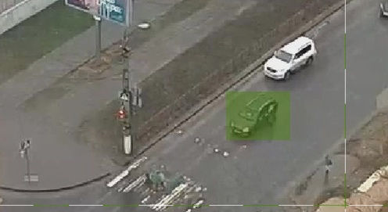
Типы выявляемых дорожных ситуаций:
Человек на дорожном полотне
21

Slide 22
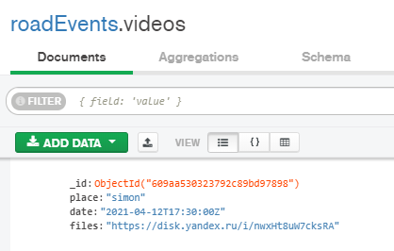
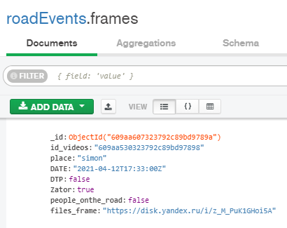
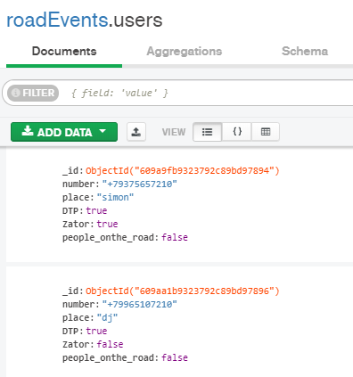
Сущности Базы данных
Кадры выявленных событий
Настройки оповещений
Видеопоток
22

Slide 23
Средства реализации
Язык программирования: Python 3.6
Дополнительные модули: TensorFlow, OpenCV, pyTelegramBotAPI
СУБД: MongoBD 4.4
Инструмент разработки: Google Collaboratory
Используемая нейросеть: Mask-RCNN

Slide 24
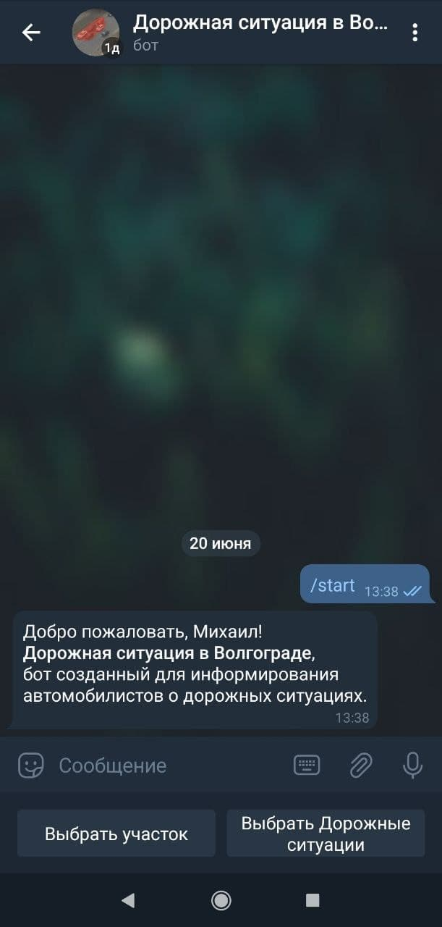
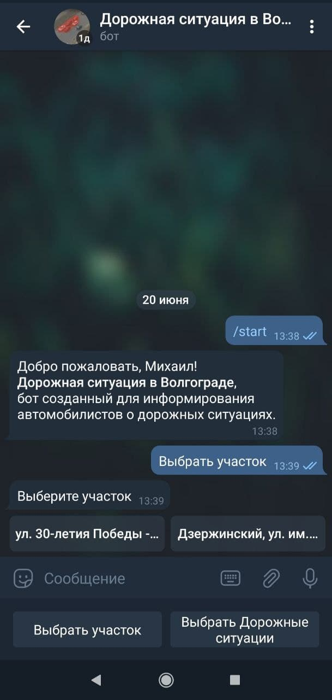
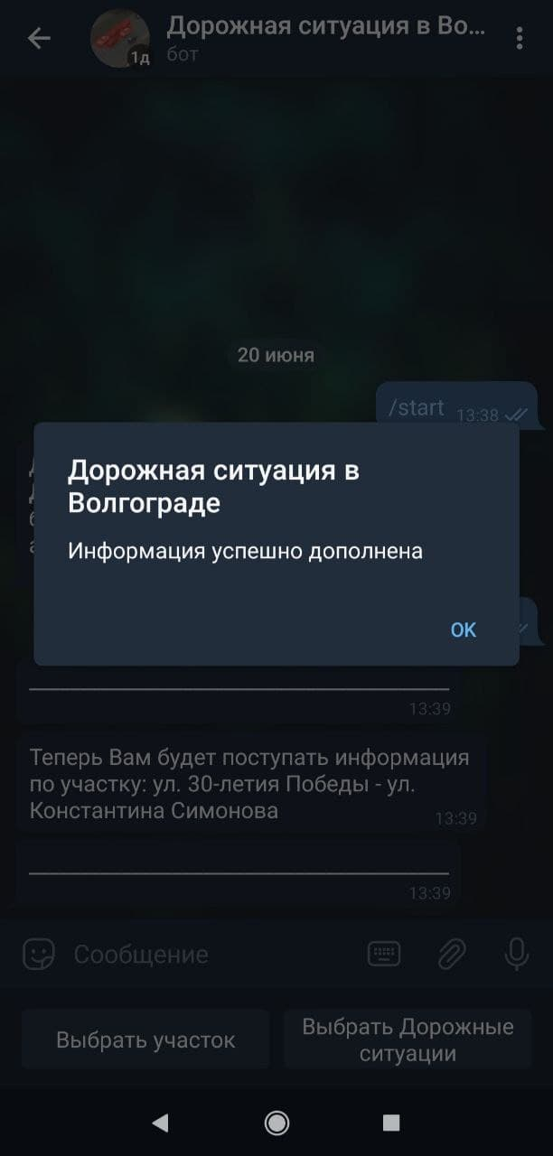
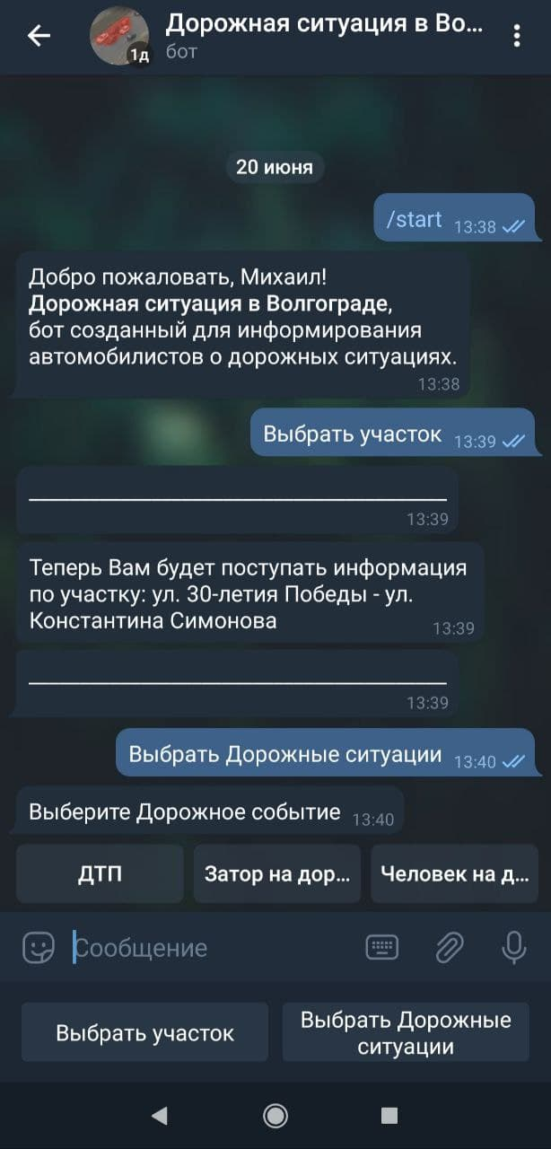
Сценарий работы чат-бота
Начальный экран
1
Экран выбора участка
2
Экран подтв. выбора
4
Экран выбора типа ДС
3
2
1
4
5
24

Slide 25
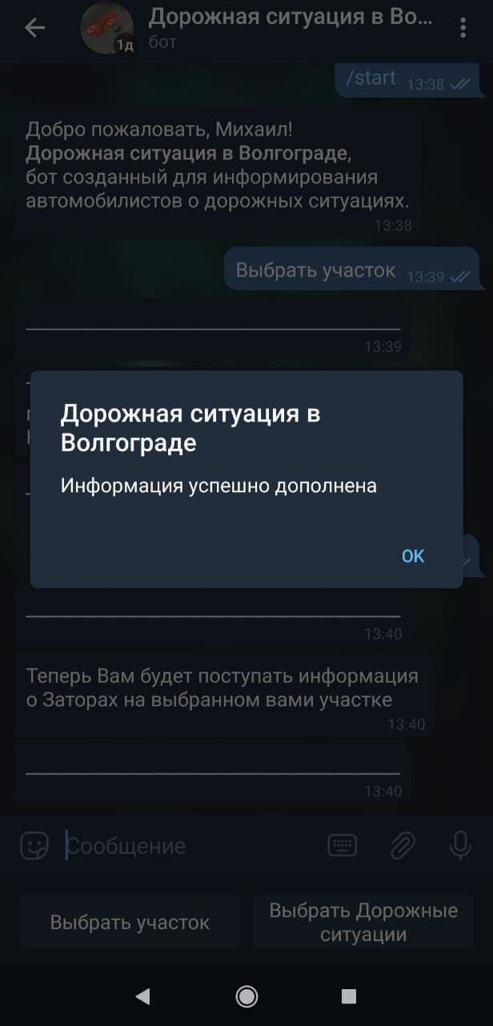
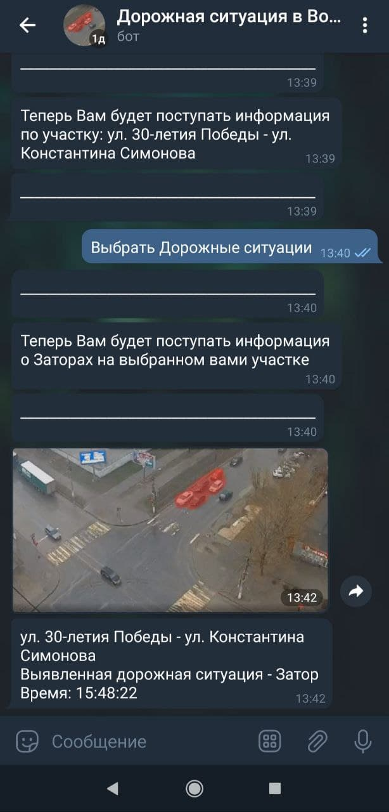
Информирование о ситуации на дороге
5
Экран подтв. выбора
6
Экран с информацией
Ожидание выявления ДС на выбранном участке
6

Slide 26
Выводы
Рассмотрены способы наблюдения и распознавания дорожных ситуаций.
Выполнен анализ: существующих систем для определения объектов на дорожном полотне; систем информирования автомобилистов о различных дорожных ситуациях.
Спроектированы модули: получения записей видеопотока; выявления дорожных ситуаций; информирования пользователя о ДС с помощью чат-бота.
Собраны данные для обучения модели выявления различных типов ДС.
Разработана и протестирована программа анализа видеопотока для выявления ситуаций на автомобильных дорогах.

Slide 27
Выпускная квалификационная работа бакалавра «Программа анализа видеопотока для выявления ситуаций на автомобильных дорогах» Спасибо за внимание!
Волгоградский государственный технический университет
Кафедра САПРиПК
Исполнитель:
студент группы ИВТ-464
Сулицкий М.В.
mikhailsulitskiy22@ya.ru

